Slide 1

Chap. 9 – La gestion des risques environnementaux
1. Identifier les risques environnementaux
Les risques environnementaux peuvent provenir d’une activité habituelle, occasionnelle ou d’un événement accidentel de l’entreprise.
Leurs impacts peuvent engager :
la responsabilité environnementale ;
la responsabilité civile en cas d’atteinte à l’environnement.
L’entreprise doit identifier ces risques pour les anticiper et s’en protéger.

Slide 2
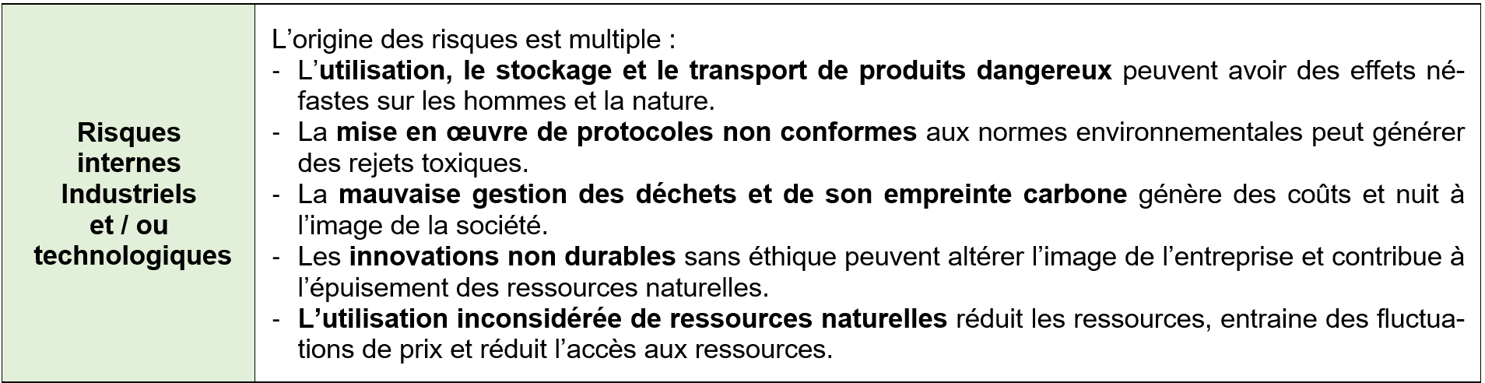
Chap. 9 – La gestion des risques environnementaux
  1.1. Source des risques environnementaux
Il existe de nombreux risques liés à l’environnement de l’entreprise. Ils peuvent être classés en deux catégories : internes et externes.

Slide 3
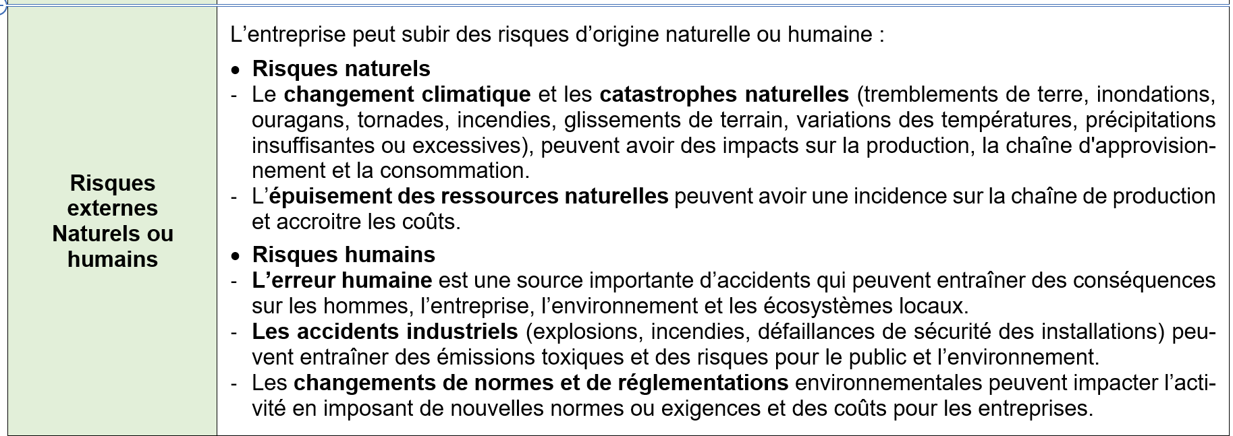
Chap. 9 – La gestion des risques environnementaux
  1.1. Source des risques environnementaux
Il existe de nombreux risques liés à l’environnement de l’entreprise. Ils peuvent être classés en deux catégories : Internes et externes.

Slide 4
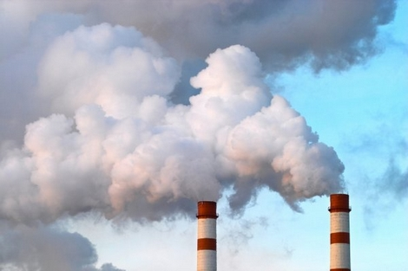


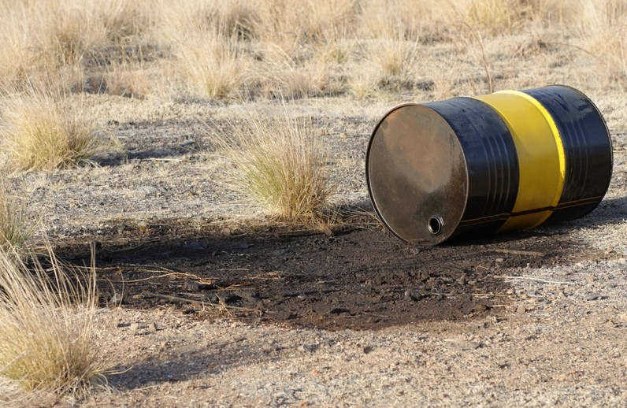
1. Notion et typologie des risques environnementaux
1.2. Nature des dommages
Principaux risques
Pollution de l’air
Pollution de l’eau
Pollution des sols
Poluttion sonore
Pollution visuelle

Slide 5

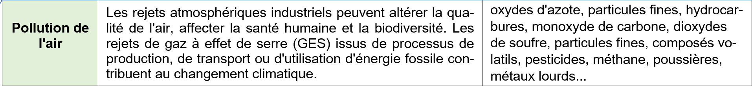
1. Notion et typologie des risques environnementaux
1.2. Nature des dommages

Slide 6


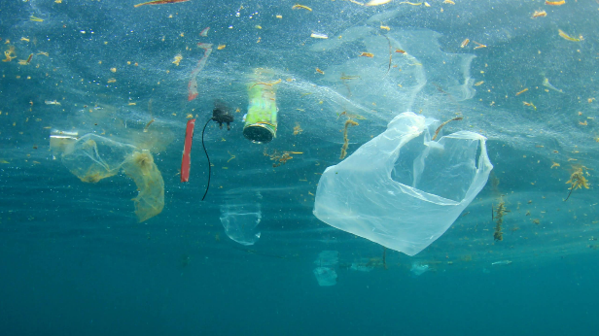
1. Notion et typologie des risques environnementaux
1.2. Nature des dommages

Slide 7
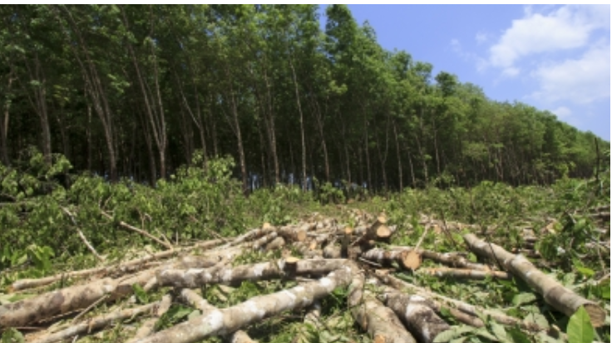
1. Notion et typologie des risques environnementaux
1.2. Nature des dommages

Slide 8



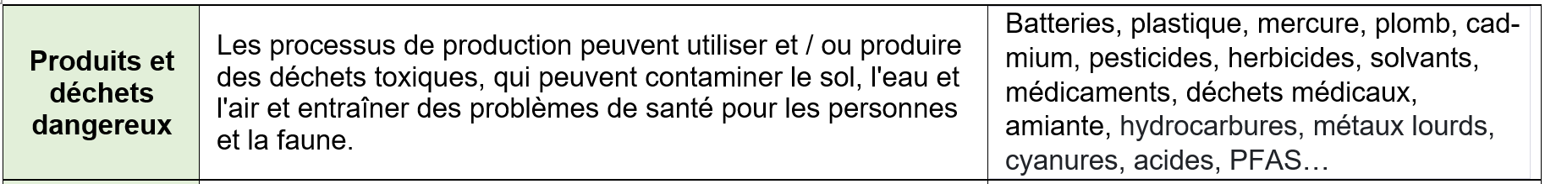

1. Notion et typologie des risques environnementaux
1.2. Nature des dommages

